Slide 1
А.П. ЧЕХОВ. ПЬЕСА «ВИШНЕВЫЙ САД». ОСОБЕННОСТИ НОВОЙ ДРАМЫ.
Русский язык и литература. 11 класс

Slide 2

СЕГОДНЯ НА УРОКЕ
Вы узнаете:
-особенности «новой драмы»;
Сможете:
-сравнить информацию двух таблиц;
-создать текст публицистического стиля (репортаж);
-использовать прилагательные в краткой форме.

Slide 3
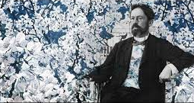
Прочитайте эпиграф к уроку
Вся Россия-наш сад.
А. П. Чехов

Slide 4
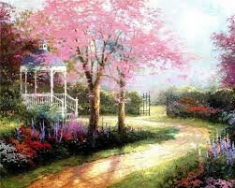
Задание
Какие ассоциации вызывает у вас словосочетание вишнёвый сад?

Slide 5
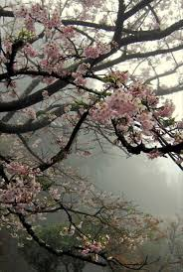
Проверьте себя!
Чехов, пьеса, Таганрог, драматург, постановка, театр, актеры

Slide 6
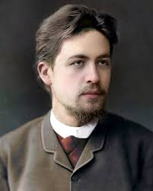
Задание
Прочитайте текст.
Восхищаясь изумительным отношением Чехова к людям, я всё же хочу
подчеркнуть и выставить неистощимость его жизненных сил, сказывающуюся во всех его действиях.
В литературе он работал, как фабрика.
Людям помогал так неутомимо и деятельно, словно был не человек, а
учреждение. И его творческое вмешательство в жизнь — эти его школы, сады, библиотеки, постройки, которым отдавал он весь свой случайный досуг, — так же неопровержимо свидетельствует об избытке его созидательных сил.

Slide 7
И как юморист он такой же гигант. Первый русский юморист после Гоголя, заразивший своим чеховским смехом не только современников, но и миллионы их внуков и правнуков.
И вот спрашивается: почему же никто до конца его дней не заметил, что он — великан? Даже те, что очень любили его, постоянно твердили о нём: «милый Чехов», «симпатичный Чехов», «изящный Чехов», «изысканный Чехов», «трогательный Чехов», «обаятельный Чехов», словно речь шла не о человеке громадных масштабов, а о миниатюрной фигурке, которая привлекательна именно своею грациозностью, малостью.
Почему при его жизни и до самого недавнего времени даже любящим его казалось, что слова «огромный», «могучий» совершенно не вяжутся с ним? И главное: почему он сам наперекор очевидности так упорно не желал осознать свою величину?
Здесь перед нами встаёт одна из выразительнейших черт его личности, которой, пожалуй, не встретишь ни у какого иного писателя.
(По К. И. Чуковскому)

Slide 8

Задание
Выпишите из текста художественно- изобразительные средства.

Slide 9
Проверьте себя!
А) В литературе он работал, как фабрика.
Б) Людям помогал так неутомимо и деятельно, словно был не человек, а учреждение.
В) И как юморист он такой же гигант.
Г) И вот спрашивается: почему же никто до конца его дней не заметил, что он — великан?
Во всех предложениях автор использовал художественно – изобразительное средство сравнение.

Slide 10
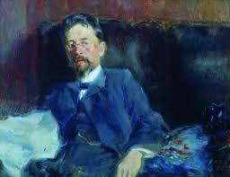
Задание
Выпишите из текста все определения, характеризующие А. П. Чехова.
Составьте два сложных предложения.

Slide 11

Проверьте себя!
Определения: милый, симпатичный, изящный, изысканный, трогательный, обаятельный, огромный, могучий.
Сложные предложения:
1. Чуковский не был согласен с теми, кто называл Чехова «милым», «симпатичным», так как был уверен, что Чехову более подходят эпитеты «огромный и могучий».
2. Автор статьи о Чехове сделал вывод, что Чехов- огромный талант, а не миниатюрная фигурка, которую можно называть «обаятельным и изысканным».

Slide 12

В русской литературе новая драма связана в первую очередь с театром Чехова, который оказал влияние на развитие всей последующей мировой драматургии.

Slide 13
Задание
Изучите таблицу «Линии сравнений» между классическими драматическими произведениями и «новой драмой».
Классическая драма | Линии сравнений | «Новая драма»
Трагикомедия, комедия, драма | Жанр | Трагикомедия, когда смешное и трагическое объединяются в одном произведении.
Акцент на биографии главного героя. Как правило, рассказывается один из острых эпизодов из жизни персонажа. | Предмет изображения | Акцент на показе картин повседневной жизни, в основе которой-неразрешимые социальные и нравственные проблемы.

Slide 14
Классическая драма | Линии сравнений | «Новая драма»
Внешние столкновения главного героя с персонажем или группой персонажей. | Конфликт | Трагические глубинные противоречия самой действительности, которые герой не в состоянии разрешить.
Присутствуют все элементы сюжетной композиции-завязка, развитие действия, кульминация, развязка. | Композиция | элементы сюжетной композиции трудно выделить.
Четкое разделение героев на главных, второстепенных и эпизодических: прослеживается деление на положительных и отрицательных героев. | Герои | Невозможность разделения героев на главных и второстепенных, положительных и отрицательных.

Slide 15
Классическая драма | Линии сравнений | «Новая драма»
Совершение действий, разрешение всех конфликтов и подведение итогов в жизни главных и второстепенных героев. | Финал | Открытый финал, подчеркивающий что основной конфликт невозможно разрешить в пределах произведения.
Всегда четко прослеживается авторская позиция и авторские идеалы. | Автор | Авторскую позицию сложно определить. нет однозначных ответов на поставленные в пьесе проблемы .
Обращены к режиссеру. | Ремарки | Обращены к читателю.
Пейзажисты,
картины пронизаны
любовью к родной земле

Slide 16
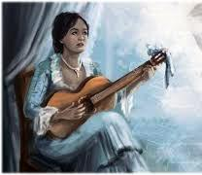
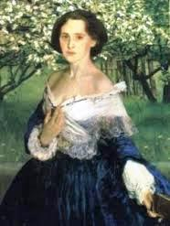
Задание
На примере пьес «Бесприданница» А.Н. Островского и «Вишневый сад» А.П. Чехова заполните таблицу «Линии сравнений», показав отличие двух произведений между собой.

Slide 17
«Бесприданница» А.Н. Островского | Линии сравнений | «Вишневый сад» А.П. Чехова
 | Жанр
 | Предмет изображения
 | Конфликт
 | Композиция
 | Герои
 | Финал
 | Автор
 | Ремарки

Slide 18
«Бесприданница» А.Н. Островского | Линии сравнений | «Вишневый сад» А.П. Чехова
Социально-психологическая драма. | Жанр | Новая драма
Искаженные взаимоотношения в обществе, в котором царят принципы «купли-продажи». | Предмет изображения | Невозможность приспособиться к “новому времени”, потерянное поколение, размышления о судьбе России.
Имущественное и общественное положение героев | Конфликт | Многосоставный
Линейная | Композиция | Пьеса состоит из пяти частей

Slide 19
«Бесприданница» А.Н. Островского | Линии сравнений | «Вишневый сад» А.П. Чехова
Лариса Огудалова – главная героиня, Харита Игнатьевна, Паратов и другие | Герои | Раневская, Гаев, Лопахин – главные герои и др.
Смерть главной героини | Финал | Отъезд Раневской, вся её семья «рассыпана»
Говорящие фамилии | Автор | В драме авторский голос не слышен.
Обращены к режиссеру. | Ремарки | Обращены к читателю.

Slide 20

Задание
Отредактируйте текст, используйте подходящие по смыслу краткие прилагательные.
Театр был … зрителями. Постановка спектакля была …, а игра актёров … . Это произошло, потому что режиссёр был … и позволял своей труппе импровизировать на сцене. Все были … . Один из зрителей подарил любимому артисту букет роз. До чего же он … ! Плоды актёрского труда всегда … !
Слова для справок: пахуч, полон, виртуозна, сладки, безупречна, добр, довольны.

Slide 21

Проверьте себя!
Театр был полон зрителями. Постановка спектакля была безупречна, а игра актёров виртуозна . Это произошло, потому что режиссёр был добр и позволял своей труппе импровизировать на сцене. Все были довольны . Один из зрителей подарил любимому артисту букет роз. До чего же он пахуч! Плоды актёрского труда всегда сладки !

Slide 22

Задание
Напишите репортаж о предстоящей постановке пьесы «Вишневый сад» в одном из столичных театров. Используйте стратегию РАФТ.
Роль | Аудитория | Форма | Тема
Журналист | Телезрители | Репортаж | Гастроли Московского театра в столице.

Slide 23
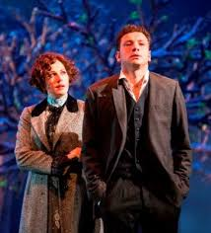
Проверьте себя!
На сцене столичного театра сегодня вечером «Вишнёвый сад». Артисты представляют свою версию пьесы Чехова. Постановщиком спектакля стал Сергей Безруков. Какими на этот раз предстанут перед зрителями чеховские герои?
Ветхий забор вокруг вишневого сада то и дело падает, падёт вскоре и целая эпоха. Деревья - символ дворянской России вырубят. «Вишнёвый сад» идёт на различных театральных сценах уже более века. За это время героев и осовременивали, в некоторые постановки даже добавляли мистику. Пьеса как драматургический Рог изобилия: каждый режиссер пытается достать из него что-то своё.

Slide 24
Проверьте себя!
Спектакль - дань классике: вишневый сад с цветущими деревьями, запах сена и щебет птиц. Герои такие какими их видел сам Чехов. С. Безруков: «Театр - это дело условное, сейчас очень много увлечений как раз условным театром и условными декорациями. Мне не захотелось всё-таки не обижать зрителя, который, мне кажется, уже немножко подустал». Полное погружение для актеров.
Репетиции проходили в настоящем вишнёвом саду: усадьбе Любимовка Пушкинского района Подмосковья. Там жил Станиславский, к нему часто приезжал Антон Павлович Чехов. В один из таких визитов и родилась идея написать пьесу.

Slide 25
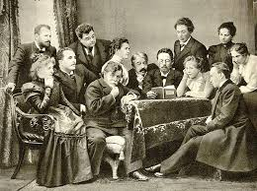
РЕФЛЕКСИЯ
Составьте синквейн со словом ТЕАТР

Slide 26
ИТОГИ УРОКА
Вы узнали:
-об особенностях «новой драмы»;
-сравнили информацию двух таблиц;
-создали текст публицистического стиля (репортаж);
-использовали прилагательные в краткой форме.

Slide 27
ИТОГИ УРОКА
-сформулировали проблемные вопросы и ответили на них, определяя пути решения проблемы;
-использовали производные предлоги

Slide 28
Баршаға қолжетімді, сапалы білім!
Үш тілді
Цифрлы Қазақстан
Нәтижелі
Қол
жетімді
Дербес оқыту
Тиімді
Білімді бағалау
Заманауи технология
Качественное образование,
доступное всем!

